Slide 1



第 10 章
Python 操作数据库
Python 数据处理（基础篇）

Slide 2
01
数据库基础
主要内容
02
结构化查询语言SQL
CONTENTS
03
操作数据库核心API
04
Python操作数据库案例

Slide 3
01
数据库基础

Slide 4
Python操作数据库
数据库基础
数据库是数据的仓库，将大量数据按照一定的方式组织并存储起来，方便进行管理和维护，例如快速检索和统计等。数据库的主要特点：
  以一定的方式组织、存储数据；
  能为多个用户共享；
  与程序彼此独立。
  ……
数据库管理系统是一种操纵和管理数据库的大型软件。它对数据库进行统一的管理和控制，以保证数据库的安全性和完整性。用户通过DBMS访问数据库中的数据，数据库管理员通过DBMS进行数据库的维护工作。主要功能包括：数据定义（创建数据库、表等）、数据操纵（增删查改等）、数据库控制（并发、权限等）、数据库维护（转存、恢复等）等。

Slide 5
Python操作数据库
常见的数据库类型
当前常见的数据库类型有：关系型数据库、键值存储数据库、面向文档数据库、图数据库等。
关系型数据库：当前应用最广泛的数据库类型，把复杂的数据结构归结为简单的二元关系（即二维表形式），例如MySQL、SQL Server、Oracle、SQLite等；
键值存储数据库：使用简单的键值方法来存储数据，其中键作为唯一标记，是一种非关系数据库，例如Redis；
面向文档数据库：用于存放并获取文档，主要是XML、JSON等具备自我描述特性、呈现层次结构的文档，例如MongoDB；
图数据库：一种存储图关系的数据库，应用图理论存储实体之间的关系信息，例如Neo4J。

Slide 6
Python操作数据库
关系型数据库
关系型数据库是指采用关系模型组织数据的数据库，它以行和列的形式存储数据，一系列的行和列组成了表，一组表组成了数据库。在关系模型中，实体以及实体之间的联系都会映射成统一的关系：二维表，关系型数据库操作的对象和返回的结果都是二维表。
  关系：可以理解为一张二维表，每个关系都有一个关系名，也就是表名；
  属性: 可以理解为二维表中的一列，在数据库中称为字段，属性名就是表中的列名；
  域：属性值的取值范围，数据库中某一列的取值范围；
  元组：可以理解为二维表中的一行，在数据库中称为记录；
  分量：元组中的一个属性值；
  关键字：可以唯一标识元组的属性或属性组，数据库中称为主键。

Slide 7
Python操作数据库
SQLite 数据库
SQLite是一个轻量级的关系型数据库，SQLite并没有包含大型客户/服务器数据库（如Oracle、SQL Server）的所有特性，但它包含了操作本地数据的所有功能，简单易用、反应快，python标准库中内置了SQLlite3模块。
SQLite本质上就是一个文件，内部只支持 NULL、INTEGER、REAL（浮点数）、TEXT(字符串文本)和BLOB(二进制对象)这五种数据类型，但实际上SQLite也接受varchar(n)等数据类型，只不过在运算或保存时会转成上面对应的数据类型。
SQLite最大的特点是可以把各种类型的数据保存到任何字段中，而不用关心字段声明的数据类型是什么。因此SQLite在解析建表语句时，会忽略建表语句中跟在字段名后面的数据类型信息。

Slide 8
Python操作数据库
SQLite 数据库
sqlite占用的内存和cpu资源较少。
源代码开源，完全免费。
相对于其他数据库来说，移植比较方便。python自带了sqlite3模块，使用时不需要用户名密码等限制，直接连接数据库即可使用。
检索速度上十几兆、几十兆的数据库sqlite很快，但是上G的时候最慢。
不支持多用户多线程同时读写数据库。这点在我一边爬数据存储，同时想对该表读的时候就会体现，会报错database clock。
管理简单，几乎无需管理。灵巧、快速和可靠性高。
https://www.cnblogs.com/ybqjymy/p/14366238.html

Slide 9
02
结构化查询语言SQL

Slide 10
Python操作数据库
结构化查询语句SQL
结构化查询语言（Structured Query Language 简称SQL ），是一种特殊的编程语言，用于存取数据以及查询、更新和管理关系型数据库。
SQL是一种高级的非过程化编程语言，用户使用SQL对数据操作时，并不需要知道数据的存储方式和操作细节。不同的关系型数据库底层存储方式不同，但是可以使用相同的SQL语句进行操作，对于用户来说，操作方式类似，可以快速在不同的数据库上进行移植。
SQL语言不仅可独立使用，还可嵌入到其他高级语言（如Java、Python等）中，两种方式下SQL语法结构基本一致，为用户提供了极大的灵活性和便利性。

Slide 11
Python操作数据库
结构化查询语句SQL
创建数据库表：create table [if not exists] 表名
create table if not exists school (
school_code char(6) primary key,
school varchar(50),
province varchar(30),
is_985 varchar(10),
is_211 varchar(10),
is_self_marking varchar(10),
school_type varchar(10)
)
create table if not exists 表名 (
  列名1 数据类型,
  列名2 数据类型,
  列名3 数据类型,
....）
删除数据库表：drop table [if exists] 表名
建表前，如果不进行判断，此时，若已经存在同名的表，将会导致错误。
drop table if exists school
删除前，如果不进行判断，直接删除一个不存在的表时将会报错。

Slide 12
Python操作数据库
结构化查询语句SQL
查询语句：select 字段列表 from 表名 where 查询条件 group by 分组字段 order by 字段 [asc|desc]
字段列表：用于指定查询结果中所包含的列，可以是一组列名、表达式、星号等构成。多个列名之间用逗号隔开，如果查询所有列，可直接用星号表示。
select school, province from school
查询学校的名称以及所在省份
select * from school
查询学校的所有信息
select province, count(*) from school group by province
统计各个省份的高校数量

Slide 13
Python操作数据库
结构化查询语句SQL
where子句用于设置查询条件过滤不需要的行，常见的条件运算符有：
（1）比较运算符：>、>=、=、<、<=、<>等
例：select * from school where province = "江西省"
（2）范围运算符：between… and …、not between … and … …
例：select * from school where school_code between "10404" and "10410"
（3）列表运算符：in （项1，项2……）、not in（项1，项2……）
例：select * from school where province in ("江西省","湖南省")
（4）逻辑运算符（多条件查询）：not、and、or
例：select * from school where is_985="是" and is_211="是"
（5）模式匹配符（模糊查询）：like、not like
例：select * from school where school like "%师范%"

Slide 14
Python操作数据库
结构化查询语句SQL
group by 子句用于结合聚合函数，根据一个或多个列对结果集进行分组。
例：select province, count(*) as 学校数 from school group by province
常见的聚合函数有：sum(列名）、max（列名）、min（列名）、avg（列名）、count(列名） 。
order by子句 用于对查询返回的结果按一列或多列排序。asc表示升序，为默认值，desc为降序。
例：select province, count(*) as 学校数 from school group by province order by 学校数 desc

Slide 15
Python操作数据库
结构化查询语句SQL
插入语句：insert into 语句用于向表格中插入新的行。语法格式为：
insert into 表名 (字段1,字段2,字段3 ……) values (值1,值2,值3 ……)
例：insert into school(school, province) values(‘江西财经大学’,“江西省”)
注意：这里的字段顺序和对应值的顺序要一一对应。对于不允许为空的字段必须提供相应的值，否则插入时将会出错。如果插入的内容包含所有字段，则可以省略字段列表，但值的顺序一定和表中字段的顺序一致。
例：insert into school values (”10421”,”江西财经大学”,“江西省”，“否”，“否”，“否”，“财经类”)

Slide 16
Python操作数据库
结构化查询语句SQL
更新语句：update 语句用于对表中的某个或某些数据进行修改。语法格式为：
update 表名 set 列名1 = 新值1， 列名2 = 新值2 where 子句
例：update school set school=“赣南师范大学” where school=“赣南师范学院”
删除语句：delete 语句用于对表中的某个或某些数据进行删除。语法格式为：
delete from 表名 where 子句
例：delete from school where province=“江西省”
注意：如果没有where子句，此时将会删除表中所有内容，此时，表中没有任何数据，但表结构仍然存在。注意和drop table的区别。

Slide 17
03
Python操作数据库核心API

Slide 18
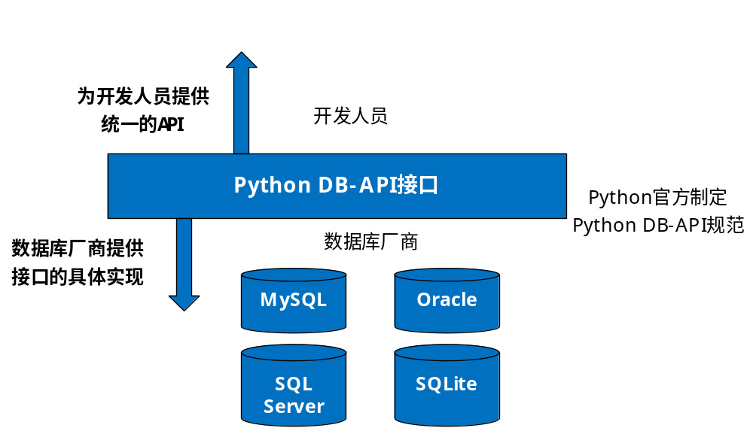
Python操作数据库
Python DB-API规范
Python提供了一个标准数据库API，称为DB-API，用于处理基于SQL的数据库的访问和操作。
DB-API在代码与驱动程序之间提供了一个抽象层，定义了一系列必需的数据库存取方式，使得不同的数据库拥有统一的访问接口，从而可以很方便的在不同的数据库之间进行移植，而无需丢弃现有的代码。

Slide 19
Python DB-API核心类和方法
Connection类
close()：关闭连接；
commit()：提交当前所有事务；
rollback()：回滚当前事务；
cursor()：返回一个使用该连接的游标对象；
row_factory：指定行的类型，默认为空。
Cursor类
close()：关闭游标；
execute(sql)：执行 sql 语句；
executemany(sql, datas)：重复执行sql语句；
fetchall()：获取结果集中所有行；
fetchone()：获取结果集中一行；
fetchmany(size)：获取结果集中多行；
description：游标的描述信息；
rowcount：获取受影响的行数；
arraysize：指定一次获取多少行；
Row 类
keys()：获取行的所有键。
数据库模块（例如sqlite3）
connect()：获取数据库的连接；
paramstyle：参数样式；
在线文档：https://www.python.org/dev/peps/pep-0249/

Slide 20
Python操作数据库
Python操作SQLite流程
导入模块：sqlite3
连接数据库得到Connection对象：sqlite3. connect(文件名)
获取Cursor对象：Connection对象.cursor()
执行数据库的增删查改操作：Cursor对象.execute(sql语句)等
提交数据库操作： Connection对象. commit()
关闭Cursor：Cursor对象.close()
关闭Connection：Connection对象.close()
注意：当需要对数据库进行修改时，一定要调用commit()方法，否则不会更新数据库。

Slide 21
04
Python操作数据库案例

Slide 22
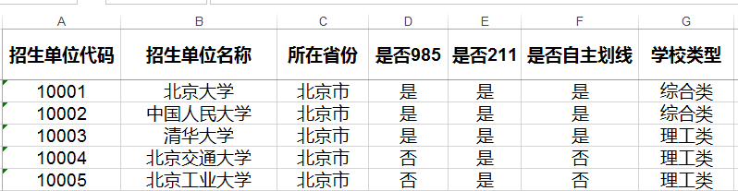
数据库操作案例
编写程序将前面从Excel文件中读取的内容保存到数据库中去。
创建一张数据库表school
向school表中插入记录
def create_table():
connect = sqlite3.connect("school.db") # 连接数据库
cursor = connect.cursor() # 得到游标
create_table_sql = """
create table if not exists school (
school_code,
school,
province,
is_985,
is_211,
is_self_marking,
school_type
)
"""
cursor.execute(create_table_sql) # 执行建表操作
connect.commit() # 提交操作
执行该段程序后，将会在当前目录生成一个school.db文件，该文件即为sqlite 数据库文件，可通过可视化工具查看，例如 SQLiteExpert。

Slide 23
数据库操作案例
def insert_data(items):
connect = sqlite3.connect("school.db") # 连接数据库
cursor = connect.cursor() # 得到游标
insert_sql = """ insert into school (school_code, school, province,
is_985, is_211, is_self_marking, school_type)
values(?, ?, ?, ?, ?, ?, ?) """
for item in items:
cursor.execute(insert_sql, item)
connect.commit()
编写程序将前面从Excel文件中读取的内容保存到数据库中去。
创建一张数据库表school
向school表中插入记录
def insert_many(items):
connect = sqlite3.connect("school.db") # 连接数据库
cursor = connect.cursor() # 得到游标
insert_sql = """insert into school (school_code, school, province,
is_985, is_211, is_self_marking, school_type)
values(?, ?, ?, ?, ?, ?, ?)"""
cursor.executemany(insert_sql, items)
connect.commit()
items为需要插入的数据集合，提供了两种方式：逐条插入和批量插入。

Slide 24
数据库操作案例
def query_data(sql):
connect = sqlite3.connect("school.db") # 连接数据库
cursor = connect.cursor() # 得到游标
cursor.execute(sql)
results = cursor.fetchall()
connect.commit() # 提交查询
for item in results:
print(item)
查询所有既是211又是985的学校，并打印出来
将所有的“西藏自治区”改为“西藏”
将所有不是以“大学”或“学院”结尾 的记录删除
query_data("select * from school where is_211='是' and is_985='是' ")
update_data("update school set province='西藏' where province='西藏自治区'")
delete_data("delete from school where school not like '%大学' and school not like '%学院'")
def update_data(sql):
connect = sqlite3.connect("school.db") # 连接数据库
cursor = connect.cursor() # 得到游标
update_num = cursor.execute(sql).rowcount
connect.commit() # 提交查询
print("更新了", update_num, "条记录")
def delete_data(sql):
connect = sqlite3.connect("school.db") # 连接数据库
cursor = connect.cursor() # 得到游标
delete_num = cursor.execute(sql).rowcount
connect.commit() # 提交查询
print("删除了", delete_num, "条记录")

Slide 25
本 章 小 结
数据库基础：数据库、数据库管理系统、 关系型数据库、SQLite数据库；
结构化查询语言SQL：建表和删表（create table、drop table）、查询语句（select… from、where子句、group by 子句、order by 子句）、插入语句（insert into） 、 更新语句（update）、 删除语句（delete from）；
Python操作数据库核心API：DB-API、Connection类（cursor()、commit()、close()）、Cursor类（execute()、fetchall()、fetchone()）
Python数据库操作实例：Excel文件的读取、数据的增删查改。

Slide 26
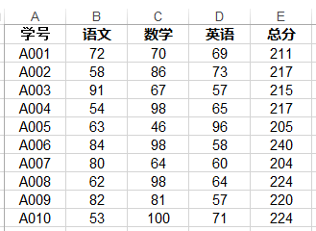
课后练习题
已知某个班级的某次考试成绩信息包括学号、语文、数学、英语、总分，该成绩信息保存在一张Excel表中，部分信息如图所示，现在要求将其读入到数据库中去。同时实现以下功能：
（1）提供按总分 或 语文、数学、英语单科从高到低排序功能；
（2）获取所有存在不及格科目（单科<60分）的学生记录；
（3）获取指定科目的最高分、最低分以及平均分；

Slide 27
THANK YOU!

